Slide 1


随课
上课有疑问？一键包你听懂！
课堂伴学智能体 · 命题领域：教育
上课没跟上？
单击屏幕，智能体根据学生长期画像以及录音转写，
迅速解答助力跟紧课堂
第二届全国人工智能应用创新大赛 参赛作品

Slide 2
一 作品背景与说明
02
上课没跟上，想问一句太麻烦
想问通用 AI，要先做这些
?
用随课：按一下问号。
切到 AI 应用
说清在上什么课、讲到哪了
有研究统计过：普通课堂上，一个学生平均每小时只问 0.11 个问题；一对一辅导时是 26.5 个。研究者给的原因之一，是学生很难说清自己缺的是什么。
把黑板拍下来
交代自己的基础和习惯
描述自己卡在哪
一对一辅导 26.5 个/小时
等它回答
普通课堂 0.11 个/小时
等它答完，老师已经讲到下一页了。
每开一个新对话，这些都要重来一遍。
参考：Graesser & Person，1994，American Educational Research Journal；开发者自己 5 节真实课的使用。

Slide 3
二 数据收集与处理 · 数据来源
03
用到的数据，都来自正在上的这节课
来源
怎么来、怎么用
例子
课堂语音
手机收音，服务器端实时转文字
配备秒级更新的纠错算法，实时根据课堂主题优化
音频模糊也可精准转写
“……所以 通亮 通量就是 E 乘以 4πr²”
板书照片
学生随手拍，可以放大、框选
组合搭配，视觉和转写互补上下文
照片里的 Φ = Q / ε₀
学习者画像
可从三方AI工具导入，
学习习惯，讲解偏好，知识薄弱点
非固定模板，长期跟随学生更新成长，越用越懂
物理直觉极强
尤其喜欢口语化讲解
推导跳步多就跟不上

Slide 4
二 数据收集与处理 · 知识库
04
知识库按课程现生成，不用提前准备教材
开课时只填一个课程名，如“电磁学”。
软件据此以及实时转写动态生成这门课的课程包：
开课
按课程名生成课程包
这门课属于哪个领域
上课中
常用术语和缩写：高斯定理、电通量、ε₀……
跟着老师讲的内容不断调整
容易听错的词：“电势”和“电视”
回答这门课的问题时要注意什么
下次上同一门课
接着用，不用重来
无预置教材库。每位老师讲法不一样，动态调整，适合任何课程
正与学校协商接入学校历史录课档案库，实现数字课程资产沉淀

Slide 5
二 数据收集与处理 · 预处理与利用
05
上课时一直在听，按下时才回答
上课时一直在做
课堂声音
实时转写
整理出课堂摘要和主题
课程包跟着调整
板书照片
学生画像
?
按下
按下的那几秒
按下问号
判断卡在哪，用哪一档模型
专属动态回答，及时解惑
学生点：补一步／举个例子／不是这里
提出修改建议，学生确认
安卓 App · Node.js 后端 · 语音识别 fun-asr-realtime · 模型 qwen3.8-flash / qwen3.8-max

Slide 6
三 分析过程 · 分析方法选择
06
学生什么都不说，它怎么判断卡在哪
按下前 30 秒的转写
先看按下前二三十秒
我们取一个和带电球同心的球面。球面上每一点到球心的距离都一样，所以场强大小也一样。通量就是 E 乘以 4πr²，等于里面的电荷除以 ε₀。显然，球外的场就跟点电荷一样。
老师刚引入的新词、新符号；没给理由就跳过去的一步，像“显然”“同理”“移过来”；随口带过的结论；板书和老师说的对不上的地方。
?
按下
再看这一节在讲什么
这个点后面还用不用得上。
最后看画像
这个人平时容易在哪卡住。
分两档回答
学生什么都没说，能用的线索只有按下的时刻和这之前的课。让大模型按固定的顺序找线索，换哪门学科都能用，不用给每门课写规则。
一般情况用快速模型 qwen3.8-flash，。迅速吐字
难题、板书和转写对不上，或者学生要求讲深一点，交给 qwen3.8-max等顶级模型。

Slide 7
三 分析过程 · 问题理解
07
课上不问，是因为问一句太麻烦
“来不及”
“又得从头说一遍”
按住时就开始判断，几秒内开始写。
它一直在听课，看过你拍的板书，记得你的习惯。
“说不清卡在哪”
“太费手”
课上问一句，太麻烦了
不用说，
它根据你按下的那一刻判断。
一个问号，按住，松手。
按错了拖走就行。
“一看手机就分心”
一张纸，不发光、不弹窗，答案一个字一个字写出来。
这五句是我自己上课时的感受，随课的每个设计都对着其中一句。

Slide 8
三 分析过程 · 逻辑论证
08
一次按压，从按下到写出第一句
老师刚才说
黑板上
“把 a0 移到等式右边。”
非惯性系里的牛顿第二定律
0 秒 按下
1.4 秒 第一句
2.8 秒 写完
?
它判断：你可能是卡在，移过去的 −ma0 算不算真实的力。
这里的 −ma0 并非真实的相互作用力，而是为了在非惯性系中形式上保留牛顿第二定律而引入的平移惯性力。它没有施力物体……
几组数据，和它们带来的设计
成本九成花在语音识别上，模型回答一次约 0.003 元。
回答一直用好模型，省钱先从识别下手。
24 道评测题里，看不清的板书它会说缺什么，没有硬认错。
提示词要求：信息不够，就说缺什么。
手指从按住到松手有几百毫秒。
按下就开始判断，所以第一句约 1.4 秒就能写出来。

Slide 9

四 创新性与独特视角 · 创新点
09
不用描述问题，按一下就够了
不用描述问题
按下的时刻，加上当时的课堂内容，它自己判断缺的是哪一步。P2 那项研究说，学生往往说不清自己缺什么，这件事就不再交给学生。
按住时就开始判断
在问号上松手是提交，拖到别处松手就取消。手指按住的那一下拿来抢时间，按错了也没有代价。答完下面有三个按钮：补一步、举个例子、不是这里。
松在问号上：提交
按住
拖到别处松手：取消
平时
按住

Slide 10
四 创新性与独特视角 · 跨学科视角
10
设计时用到的几门学科
生态心理学
整块屏幕就是一个问号，看一眼就知道该按哪里。
光学
硫酸纸要贴近才看得清。按下去的地方贴近了，问号和纸纹一起变清楚。
力学
纸落下时用临界阻尼，最快停稳，不来回晃。
按下前
认知心理学
在黑板和手机之间来回看，注意力会散。所以一次只写缺的那一步，从第一个字往后写。
信息经济学
学生的注意力有限，界面不发光、不弹窗、不催。
教育学
只补够不着的那一步，剩下的回到课堂上听老师讲。
按下后

Slide 11
五 结果解释与建议 · 结果解读
11
我自己上课用了 5 节，484 分钟
5 节真实课
24 道评测题，人工打分
加起来 484 分钟录音
完整答对 17
答对一部分 7
518 次
答错 0
后台预判学生可能卡在哪
41 次
一次回答要等多久
按下后完整写出的回答
手指还按着时就开始判断
约 1.4 秒
从按下到第一句话出来
0 秒 按下
1.4 秒 第一句
2.8 秒 写完

Slide 12
五 结果解释与建议 · 应用价值
12
一节课大约 2 块钱，全班共用更便宜
一节课的花费
单次回答约 0.003 元。
语音识别 约 1.8 元
模型回答 约 0.2 元
同一间教室里老师只有一个声音，全班可以共用一份转写。
规模效应明显
40人班级每人每节课低于 5 分钱
人多了以后还能做的
不同位置的手机录音整合，互相纠错
一个人拍的板书，全班公用，采样频率也拉高
后续可开发教师回顾以及高频卡点解析，便于教学科研和改进

Slide 13
五 结果解释与建议 · 问题与建议
13
问题与建议
问题
现在做到哪
下一步
回答的语气
开头总说大量无关信息。
新提示词更新，已经上线。
打开推理，让回答更直接、更有用。
长课中途被关掉
手机系统会在后台关杀进程
原因已定位，修复完毕。
找多位同学在不同真机上跑满一节课验收。
回答延迟高
较难问题回答后3秒才得到解答
上课时间宝贵，容易分散注意力
根据用户画像以及同学反馈，
预测可能潜在提问位置，
并主动性预备好回答。
多人使用
单人用成本高，每节课三元左右
尝试商业化

Slide 14
五 结果解释与建议 · 风险识别与应对
14
隐私和依赖
隐私
录音通过加密协议传输
服务器上的课堂数据 7 天自动清理
语音识别和模型的密钥只存于服务器上
弃用境外模型，数据不出镜
录课前先郑德老师同意
依赖
每次只补一步，然后让学生回到课堂，防止过度依赖
课后及时提醒回顾和复习，确保知识留存率

Slide 15
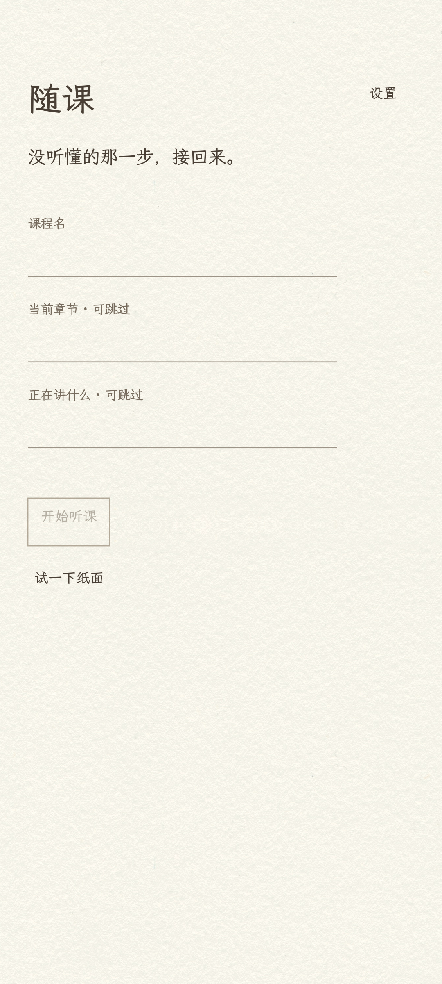
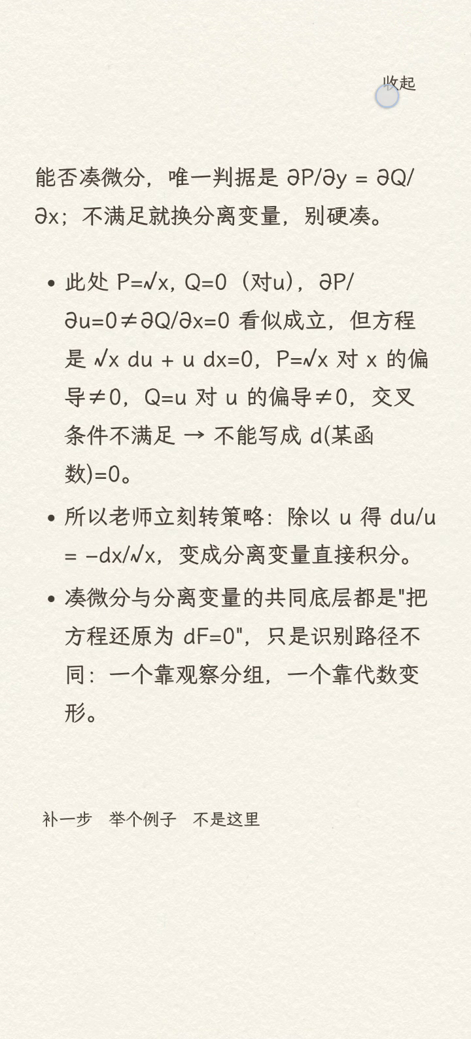
六 应用结果呈现 · 应用界面
15
从打开到看到答案
首页：
填一个课程名就能开始
听课：
整页只有一个模糊的问号
按住：
手指下面的纸贴近，
问号变清楚
松手：
答案从第一个字往后写

Slide 16
六 应用结果呈现 · 提示词示例与链接
16
提示词（没有提示词~）
学生要写的
老师说“对方程两边做拉普拉斯变换”
课程名，一行
为什么变换以后多出一个 y0？
电磁学
对导数 y′(t) 做拉普拉斯变换时用了分部积分……下限项代入得到 −y(0)，就是图里的 −y0。
课程进度（可选）
库仑定律
答完以后三个按钮
补一步 举个例子 不是这里
板书上的符号看不清
分母里写的是 v 还是希腊字母 ν？
模型提示词
根据目前的波动光学语境，应为希腊字母 ν，
实际含义是……
本题相关公式有……
第一句直接补足用户缺的那一步
结合画像，用最直接、最迅速的方式讲懂
用户标记了xxx内容，请进行补充解释
网页体验版 https://explorerzkb.github.io/suike-demo/ 手机或电脑浏览器直接打开，不用账号。

Slide 17
老师没法为一个人停下来。
随课
上课有疑问跟不上，一键随课回来~
^_^
网页体验版 explorerzkb.github.io/suike-demo

